Slide 1
EZresume
Générateur de CV en ligne

Slide 2
Fonctionnalités
Choisir parmi une variété de modèles de CV
Personnaliser le design et la mise en page
Ajouter des sections et du contenu pertinents
Télécharger le CV en format PDF ou HTML
Intégration avec LinkedIn (optionnel)
Ce générateur de CV offre une grande variété de fonctionnalités pour vous aider à créer un CV qui vous démarquera des autres candidats. Vous pouvez choisir parmi une variété de modèles de CV, personnaliser le design et la mise en page, ajouter des sections et du contenu pertinents, et télécharger votre CV en format PDF ou HTML. Vous pouvez également intégrer votre profil LinkedIn pour importer facilement vos informations professionnelles.

Slide 3
Avantages
Gain de temps et d'efforts
CV professionnel et attrayant
Adapté aux besoins de chaque utilisateur
Accessible en ligne depuis n'importe quel appareil
Ce générateur de CV vous permet de gagner du temps et des efforts en vous offrant un moyen simple et rapide de créer un CV professionnel et attrayant. Vous pouvez personnaliser votre CV en fonction de vos besoins et le télécharger dans un format compatible avec les logiciels de suivi des candidatures. De plus, le générateur est accessible en ligne depuis n'importe quel appareil, ce qui vous permet de travailler sur votre CV où que vous soyez.

Slide 4
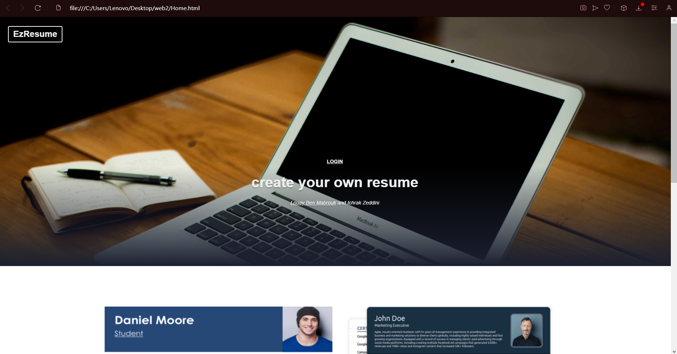
Démonstration

Slide 5
Conclusion
Outil puissant pour créer un CV
Simple à utiliser et accessible
Solution idéale pour les demandeurs d'emploi
Ce générateur de CV est un outil puissant et facile à utiliser qui vous aidera à créer un CV professionnel et attrayant. C'est la solution idéale pour les demandeurs d'emploi qui cherchent à se démarquer de la concurrence.

Slide 6
Questions ?
N'hésitez pas à me poser vos questions. Je serai heureux de répondre à vos questions sur le générateur de CV.
Merci de votre attention !

